Slide 1
Муниципальное бюджетное дошкольное учреждение «детский сад №28»
ОБОБЩЕНИЕ ПЕДАГОГИЧЕСКОГО ОПЫТА ПО ТЕМЕ «Роль пластилинографии в речевом развитие детей»
Воспитатель: Дедюкина Н. И.
г. Миасс, 2016г.

Slide 2
Актуальность
Дошкольное детство - это важный период в жизни ребёнка. Именно в этот период идёт разностороннее развитие ребёнка, реализуются его потенциальные возможности и первые проявление творчества. В последние время всё больше внимание уделяется изобразительной деятельности , как средству развития талантливой, творческой личности ребёнка с учётом его способностей. Новые пути в развитии изобразительной деятельности, которые позволяют отойти от традиционных штампов работы, направленной на овладение детьми только лишь определенных навыков в рисовании и лепке. Новые подходы позволяют разнообразить изобразительную деятельность через внедрение новых методов работы( пластилинографии), которые дают толчок развитию, как творческому потенциалу ребенка, так и развитию личности ребенка в целом.

Slide 3
Проблема новизна
Реализация задач по развитию фантазии, воображение и творческих способностей дошкольников находится в центре внимания реализации ФГОС в образовательной области художественно – эстетическое
У детей при использование нетрадиционной техники – пластилинографии формируются знания, умения и навыки :выделять, оформлять и воплощать различные образы окружающего мира

Slide 4
цель
Создание условий для формирования и развития творческих способностей дошкольников, через использования нетрадиционной техники -пластилинографии.

Slide 5
задачи
1. Стимулировать развитие речи детей путём тренировки движений пальцев рук.
2. Приобретать знания ,умения и навыки выполнения картины из пластилина.
3. Развивать мелкую моторику, координацию движения рук, глазомер
4. Развивать фантазию, воображение и творческое мышление.
5. Воспитывать желание участвовать в создании индивидуальных и коллективных работах.
6. Воспитывать навыки аккуратной работы с пластилином

Slide 6
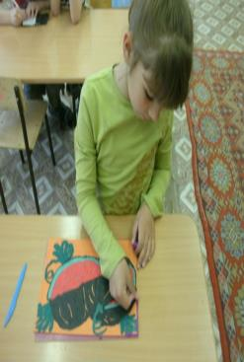
Методы
1. Наглядный
2.Словесный
3.Игровой
4. Практичный

Slide 7
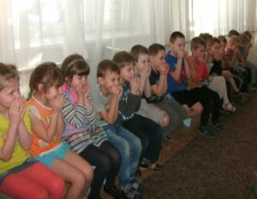
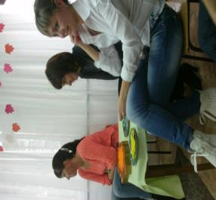
Участники опыта
ВОСПИТАТЕЛЬ
РОДИТЕЛИ
ДЕТИ

Slide 8
ЭТАПЫ РАБОТЫ опыта
Этап. Подготовительный
Изучить и проанализировать методическую литературу
Подбор материала для оснащения центра художественного творчества.
Разработка календарно – тематического планирование по кружковой деятельности «Пластилиновые фантазии».
Разработка картотеки дидактических развивающих игр и для развитие мелкой моторики рук.
II этап. Внедренческий
Реализация плана по художественно-творческой деятельности.
Реализация картотеки дидактических игр и для развитие мелкой моторики рук.
Взаимодействие с родителями по вопросам формирования художественно – творческих способностей детей с помощью пластилинографии.
Участие в творческих выставках.
III этап. Обобщающий
Обобщение результатов работы
Диагностика
Компьютерная презентация

Slide 9
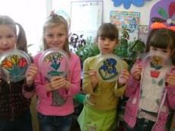
МОДЕЛЬ РЕАЛИЗАЦИИ ОПЫТА
МЕТОДИЧЕСКОЕ СОПРОВОЖДЕНИЕ
ВОСПИТАТЕЛЬ
РОДИТЕЛИ
ДЕТИ
НОД,
СОВМЕСТНАЯ СО ВЗРОСЛЫМ И САМОСТОЯТЕЛЬНАЯ ДЕЯТЕЛЬНОСТЬ
КРУЖОК «ПЛАСТИЛИНОВЫЕ ФАНТАЗИИ»
ОФОРМЛЕНИЕ ТВОРЧЕСКИХ ВЫСТАВОК
КОНСУЛЬТАЦИИ, РОДИТЕЛЬСКИЕ СОБРАНИЕ, БЕСЕДЫ, РЕКОМЕНДАЦИИ И ПРАКТИКУМ

Slide 10
Формы работы с детьми
«Дары осени» «Безопасность на дорогах» «Строение человека» «Улицы нашего города» «Природа зимой»»Русские народные промыслы» «Этот загадочный космос» «Весенние цветы»»Цветущий луг»
Нод
Дидактические
Игры
Беседы
Экскурсия
«Семицветик» « Подбери краски для картинки»»Хоровод красок» «Выложи узор» «Правая – левая» «Осенняя политра» «Кто внимательный» «Колумбово яйцо» «Хоровод красок» «Узнай по силуэту» «Собери открытку»
«Рисуем по образцу» «Дорисуй предмет»
«Что нам осень подарила» «Безопасность на дорогах» «Мой любимый город « «Пожарные на учениях» «Здравствуй Новый год!» «Космические корабли»
« Улицы нашего города» «Наш огород» « Парк»

Slide 11
Наблюдение
Рассматривание
Овощи на грядке, деревья, листопад, здания, машины на улицы, за птицами, за снегом, цветы.
. Рассматривание репродукции картин И.И. Левитана
. Рассматривание репродукции картин И.К. Айвазовская.
.Рассматривание репродукции картин И.И. Шишкина
. Рассматривание открыток , иллюстраций, фотографий, альбомов: «Расписные матрёшки», «Росписи народных мастеров», .«Морозные узоры», «Птицы зимой», «Зимующие птицы», «Деревья зимой»

Slide 12
ПЛАН КРУЖКА «ПЛАСТИЛИНОВАЯ ФАТАЗИЯ»
МЕСЯЦЫ | ТЕМЫ
СЕНТЯБРЬ | Ваза с фруктами и цветами. Петушок. Грибы в корзине. Безопасная дорога.
ОКТЯБРЬ | Весёлый клоун. Подарки осени. Чьи пятнышки красивее?.Деревья.
НОЯБРЬ | Сказочный дворец. Машины на нашей улице .Все спешат на помощь. Букет для мамы.
ДЕКАБРЬ | Зимушка зима! Снегурочка. Снеговик. Зверюшки на Новогодним празднике
ЯНВАРЬ | Мы модельеры. Городец – удалец. Гжельская роза.
ФЕВРАЛЬ | Кошечка – собачка. Снегири на ветки рябины. Корабли для папы
МАРТ АПРЕЛЬ МАЙ | Сувенир для мамы. Первоцветы. Матрёшка. Ранняя весна. Летающие тарелки. Страна сказочных снов. Яблони в цвету Салют над городом. Одуванчике в траве. Ягоды. Бабочки на лугу.

Slide 13
ФОРмЫ РАБОТЫ С РОДИТЕЛЯМИ
Консультации для родителей «Подарок ребенку – пластилин – развиваем творчество», «Роль совместного творчества в семье»,«Рисование пластилином», «Пластилинография это – интересно!».
Родительское собрание на тему: «Развиваем детское художественное творчество»
Предложить родителям поучаствовать в о оформление творческих выставок
Дни общения (ответы воспитателя на интересующие родителей вопросы).

Slide 14
Результативность опыта
Дети овладевают нетрадиционными способами создания композиций из пластилина, рисованием пластилином.
В детских работах преобладать новизна и оригинальность.
У детей развиты сенсорные способности, композиционные навыки, координация рук, мелкая моторика.
Дети могут выполнять задания самостоятельно, без помощи педагога (самостоятельно выбирают тему, умеют планировать)
Формируются личностные компетентности соответственно возрасту детей, повышенный интерес, творческая активность, самостоятельность, инициативность.

Slide 15
МЫ ВОЛШЕБНЫМ ПЛАСТИЛИНОМ СОЗДАЁМ СВОИ КАРТИНЫ
Чудо - патиссон
Какие спелые арбузы

Slide 16
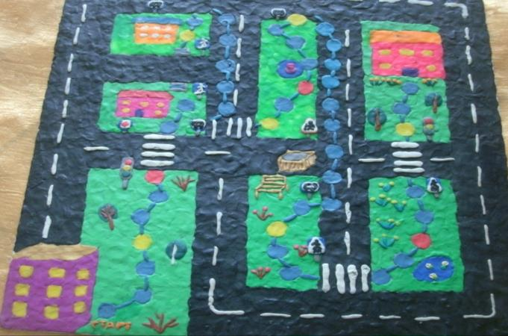
«Безопасная дорога» (настольная игра)

Slide 17
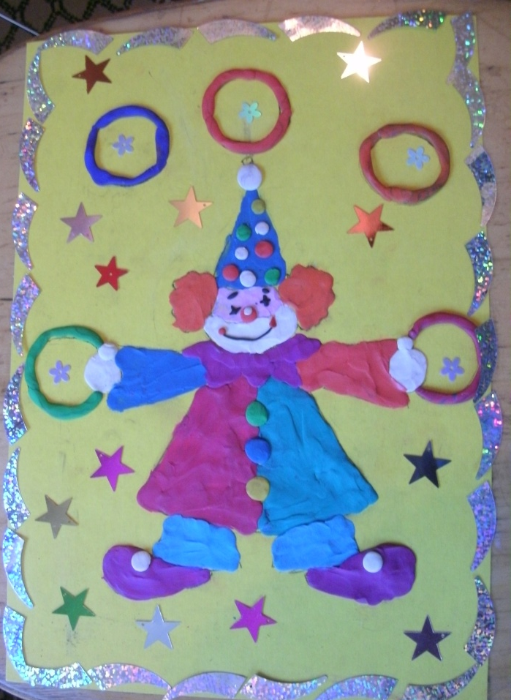
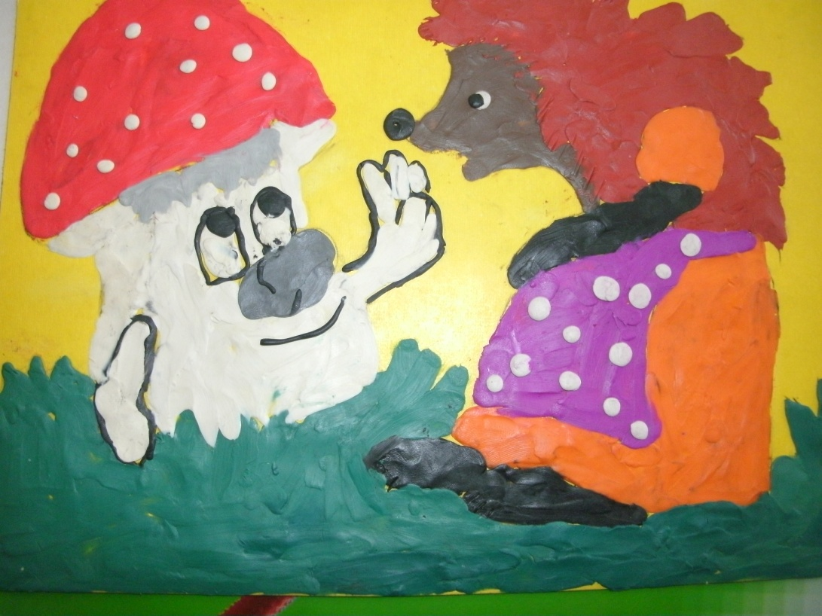
«Весёлый «Чьи пятнышки клоун» красивее?»

Slide 18
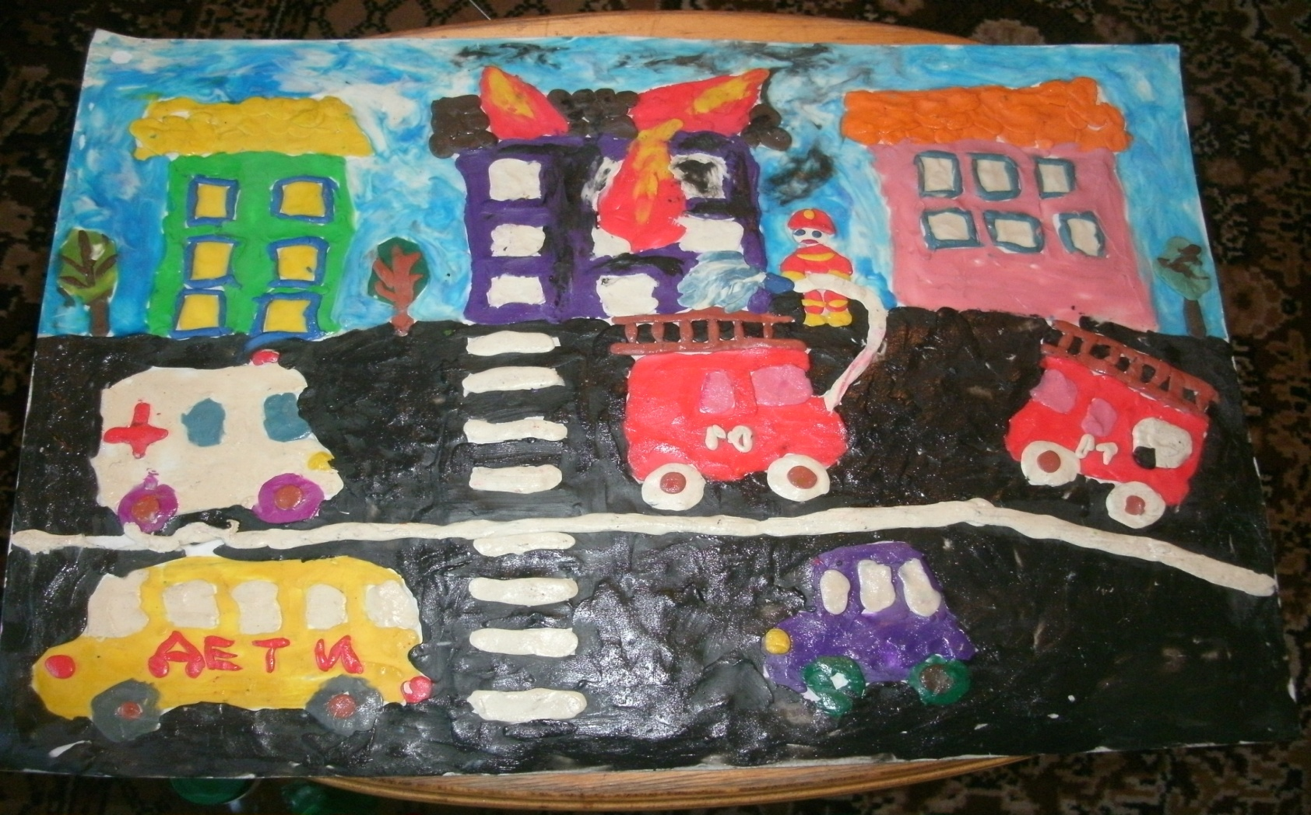
«Все спешат на помощь»

Slide 19
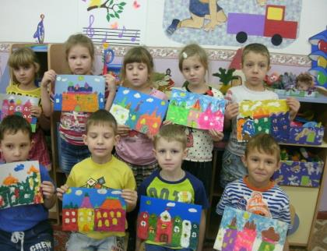
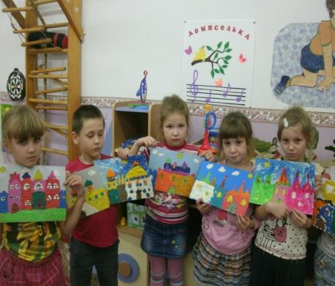
«Сказочный дворец»

Slide 20
«Маленькие птички ждут « Снеговичок» весны»

Slide 21
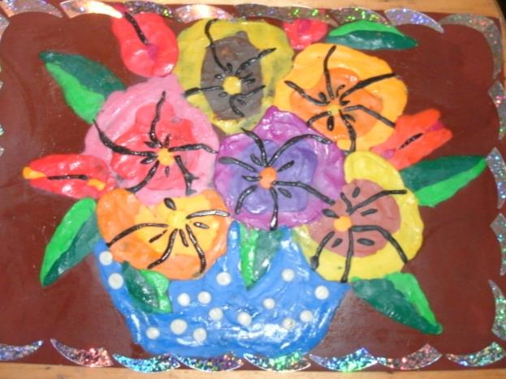
«СУВЕНИРЫ ДЛЯ МАМЫ»

Slide 22
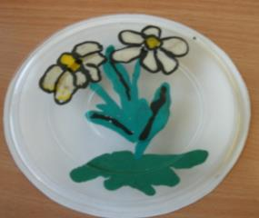
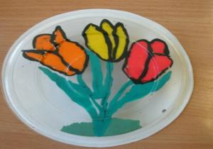
«ВЫСТАВКА ЦВЕТОВ»

Slide 23
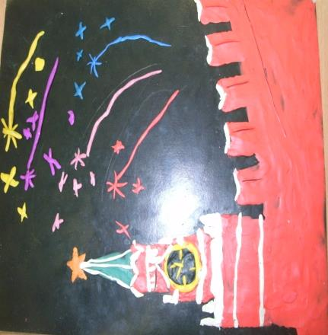
«салют над кремлём»

Slide 24
Диагностика ( авторы Г.Н. УРУНТАЕВА. Ю.А Афонькина )

Slide 25
Перспектива
Продолжить работу по повышению уровня развития творческих способностей пластилинографии, а именно развитие самостоятельности, креативности, инициативы у детей дошкольного возраста.
Распространение опыта работы по развитию творческих способностей детей дошкольного среди коллег детского.
Работа над использованием некоторых видов пластилинографии начиная с младшего дошкольного возраста.
Разработать проект пластилинографии через реализацию мини-проектов: «Чудеса из пластилина», «Чудесная мозаика», «Витражная пластилинография».

Slide 26
ЛИТЕРАТУРА
Комарова Т.С. «Дети в мире творчества «-М П росвещение , 1995.г.
Выготский Л.С «.Воображение и творчество в детском возрасте»-М Просвещение 1995г.
Шумакова Н.Б. «Одарённый ребёнок, особенности обучения» -М Просвещение 2006г.
Тюфанова И.В. «Мастерская юных художников» С.П.Б. «Детство- Пресс», 2002г.
Рейд Б. «Обыкновенный пластилин» - М 1998Гг.
Халезова Н.Б. «Декоративная лепка в детском саду» –М. Т.Ц- Сфера, 2010г.
Давыдова Г.Н. «Детский дизайн» -М 2006г.
Давыдова Г.Н. «Пластилинография» –М 2008г.
Давыдова Г.Н. « Пластилинография . Аниматическая живопись» – М 2007г.
Давыдова Г.Н. «Пластилинография .Цветочные фантазии» -М 2008г.

